Slide 1
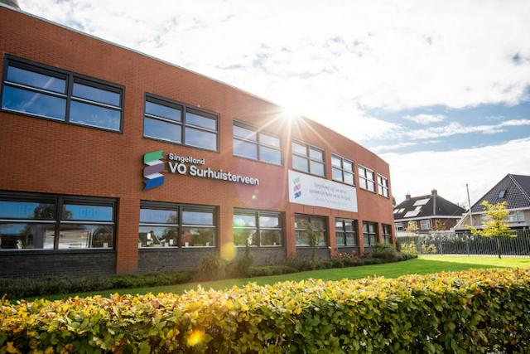
Ouderavond klas 3BK
Ouderavond klas 3BK
6 oktober 2026

Slide 2
Even voorstellen
Leerjaarcoördinator klas 3&4 Jorn Brouwer
Decaan BK Inge Postmus
Teamleider Reineke Snijders
Mentor 3BK M&T Kris Jansen / Luco Wiltink
Mentor 3BK BWI Jan Bosma /
Okko Jan Kerkstra
Mentor 3BK D&P Jorn Brouwer
Mentor 3BK Z&W Ilona Land

Slide 3
Programma van vanavond
Examen 2 jaar VMBO
PTD en PTA Keuzes dit jaar
Herkansingsmogelijkheden Na het VMBO
Overgang klas 3 naar 4 LOB activiteiten
Slaag-/zakregeling Decanaat
Kennismaking met mentor

Slide 4
Examen
Examenperiode 2 jaar
SE (Schoolexamen) en CE (Centraal Examen)
Eindcijfer = (SE+CE)/2
SE en CE tellen dus even zwaar
SE en CE: Recht op (25%) extra tijd →
doorgeven aan mentor (deskundigenverklaring nodig)

Slide 5
Twee soorten toetsen:
PTD: (Programma toetsing en doorstroming) Dat zijn toetsen die alleen meetellen voor de overgang van klas 3 naar klas 4. Volgend jaar tellen deze cijfers niet meer mee!
PTA: (Programma toetsing en afsluiting) Dat zijn toetsen die meetellen voor de overgang naar klas 4 én meetellen voor het schoolexamen. De cijfers worden meegenomen van klas 3 naar klas 4!

Slide 6
PTD en PTA (1)
Nederlands, Engels en wiskunde:
klas 3 alleen PTD
klas 4 start PTA
Nask1 en biologie:
klas 3 combinatie van PTD en PTA,
klas 4 alleen PTA
De praktijkvakken:
alleen PTA in klas 3 en 4

Slide 7
PTD en PTA (2)
VO Surhuisterveen | Singelland onder Downloads
Examenreglement
PTD klas 3
PTA klas 3&4

Slide 8
Herkansingsmogelijkheden
In het PTD of PTA wordt aangegeven welke toetsen herkanst kunnen worden.
Is een cijfer lager dan een 6,0 dan wordt deze ingehaald onder bepaalde voorwaarden.
De vaksectie stelt de voorwaarden op, een leerling verdient de herkansing als het ware door extra inzet/oefening.
In geval van herkansing geldt het hoogst behaalde cijfer.

Slide 9
Overgang klas 3 naar 4 (1)
Gemiddelde eindcijfer van klas 3 per vak =
(toetsen PTD + toetsen PTA) : totale weging van de toetsen

Slide 10
Overgang klas 3 naar 4 (2)
Wanneer mag een leerling over naar klas 4:
Nederlands minimaal een 5
Maximaal twee 5-en of één 4 +
daarnaast tenminste één 7
Geen vak lager dan een 4
Alle praktische opdrachten klas 3 zijn uitgevoerd
Schoolexamen-onderdelen zijn voldoende of goed

Slide 11

Vragen?

Slide 12

VMBO
Leerwegen Basisberoepsgerichte leerweg Kaderberoepsgerichte leerweg | Profielen Zorg en Welzijn (Z&W) Techniek (BWI en M&T) Intersectoraal (D&P)

Slide 13
Keuzes die je dit jaar maakt
Praktische keuzevakken
Keuzevak 3 verplicht | Keuzevak 4 vrij

Slide 14
Keuzes die je dit jaar maakt
Praktische keuzevakken
Keuzevak 3 verplicht | Keuzevak 4 vrij
Motorsystemen (M&T) Metselen (BWI) Recreatie (D&P) Technologie in de zorg (Z&W) Uitzondering basis leerlingen met route MBO

Slide 15
Keuzes die je dit jaar maakt
Praktische keuzevakken
Keuzevak 3 verplicht | Keuzevak 4 vrij
Motorsystemen (M&T) Metselen (BWI) Recreatie (D&P) Technologie in de zorg (Z&W) Uitzondering basis leerlingen met route MBO | Ondernemen Meubelmaken Geüniformeerde dienstverlening en veiligheid Keuken

Slide 16
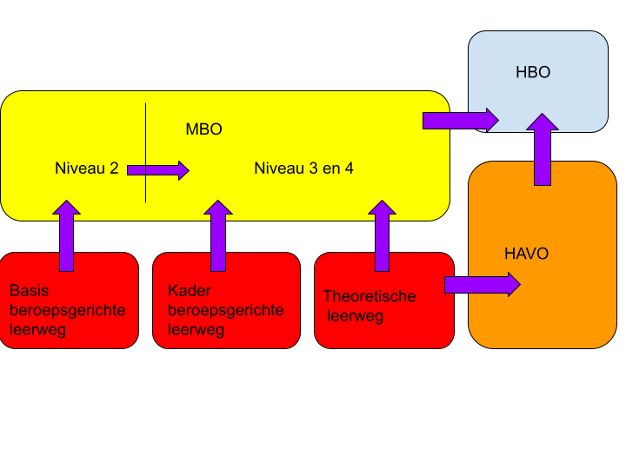
Doorstroom vmbo-mbo

Slide 17
LOB activiteiten dit schooljaar
LMO gesprekken tussen herfst- en kerstvakantie
Speeddate met beroepsbeoefenaars (16 februari 2027)
Doedag MBO (maart 2027)
Stage (12 t/m 23 april 2027)
LOB gesprekken met mentor en leerling
Open dagen MBO’s in November (zie website)

Slide 18
Website decanaat
decanaatvo-shv
Oriëntatie op jezelf
Oriëntatie op een beroep
Oriëntatie op het MBO
Leerlingen werken voor LOB in classroom

Slide 19
Decanaat
Ouders/verzorgers, mentor en decaan helpen bij kiezen
Individuele begeleiding indien nodig
PP op de schoolsite via Downloads
Contact: i.postmus@singelland.nl of via school

Slide 20
Vragen?
Met de mentoren de klas in:
3BK M&T: Kris Jansen lokaal M&T
3BK BWI: Jan Bosma lokaal BWI
3BK D&P: Jorn Brouwer lokaal D&P
3BK Z&W: Ilona Land lokaal Z&W

